Slide 1

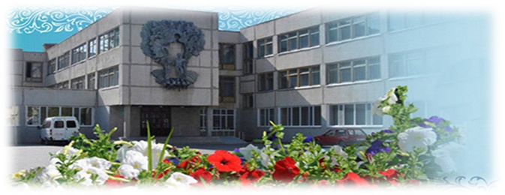
Қостанай облысы әкімдігі білімбасқармасының
«Қостанай педагогикалық колледжі» КМҚК
КГКП «Костанайский педагогический колледж»
Управления образования акимата Костанайской области

Slide 2


Фогель Ангелина Эдуардовна
студентки группы У-41
Специальность:
0105000- «Начальное образование»
Научный руководитель:
Сыздыкова Бакыт Сапарбековна
Преподаватель физики и математики

Slide 3

Тақырыб/ Тема / Theme:
Нравственно - духовное возрождение казахстанского народа - основа интеллектуального будущего казахстанской модели образования.

Slide 4
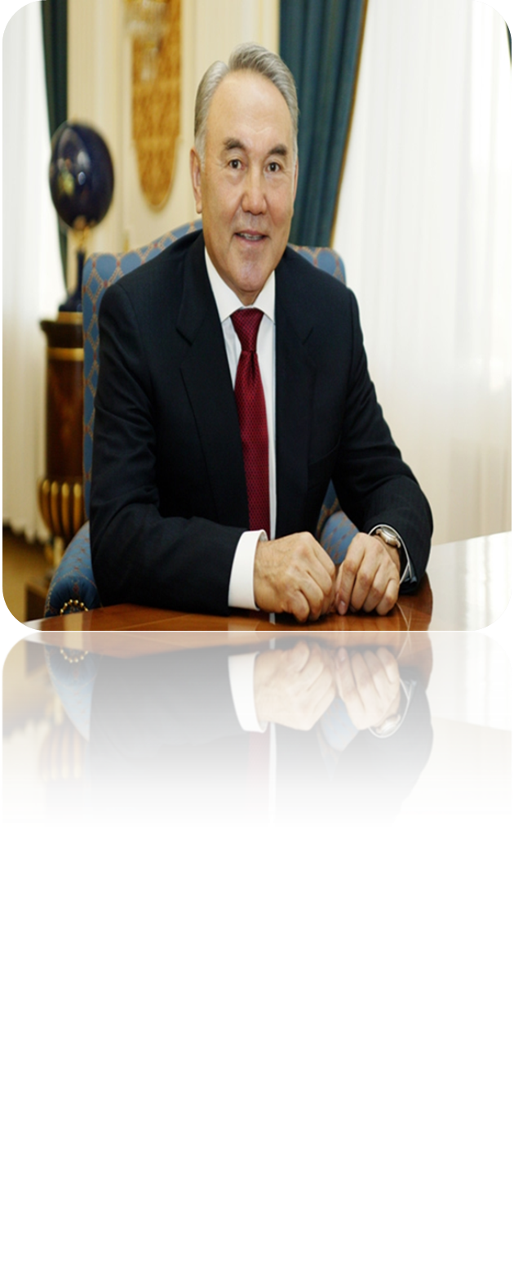
«Ибрай Алтынсарин - первый апостол
народного просвещения Казахстана»
Н. А.Назарбаев

Slide 5
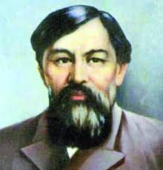
Ибрай Алтынсарин — казахский педагог-просветитель, писатель, фольклорист, общественный деятель, учёный-этнограф.

Slide 6

Размышления о сущности нравственности, смысле человеческого существования и счастья, нравственных мотивах поведения и отношений

Slide 7
Нравственный долг казахской интеллигенции
забота о нуждах своего народа
забота об умножении богатства и укреплении могущества своей родины
забота об общественных благах

Slide 8
Разработал нравственные основы народного просвещения
определил цель и сформулировал задачи моральные основания школьного и семейного воспитания
источником педагогических воззрений является устное творчество

Slide 9
Дурной человек не может
Хороший совет принять
Дурной человек лишь может
Мерзко и глупо болтать.
В неблаговидном поступке
Признаться не в силах он…

Slide 10
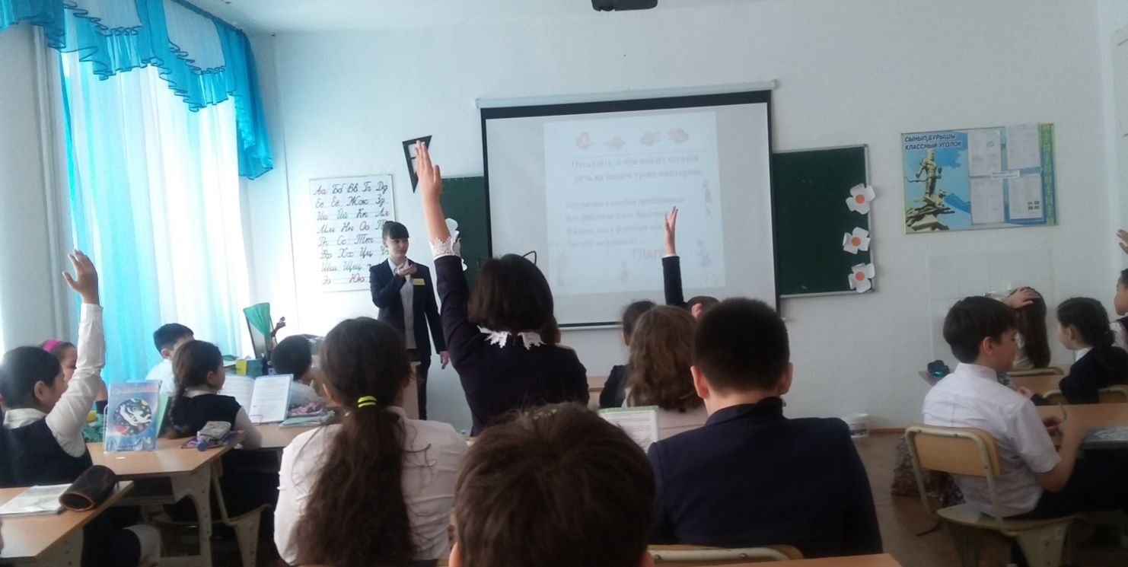
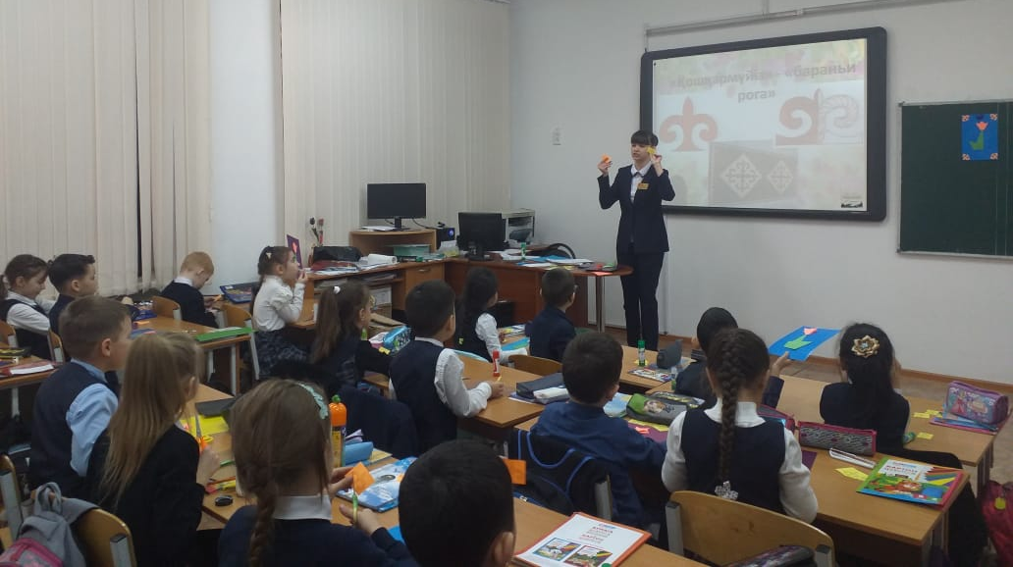
Современное строительство государства невозможно без духовно-нравственного обновления

Slide 11
«Ученик овладевший эталоном духовности, нравственности народа, небезразличен к окружающим, он способен противостоять злу, насилию, проявлять благородство, милосердие, трудолюбие, мужество и честность. Он будет стремиться к совершенству, красоте, добру, любви»

Slide 12


Список литературы
1. Алтынсарин И. «Избранные произведения». Алма-Ата 1972 г.
2. Алтынсарин И. Собр. соч. в трех томах. Т.l — Алма-Ата: Наука,1975. — 359 с.
3. Джумаизлов К.Т. Ибрай Алтынсарин и развитие культуры казахского народа. Алма-Ата, 1984. - 204с.
4. Послание Президента Республики Казахстан-Лидера Нации Н.А.Назарбаева народу Казахстана «Стратегия «Казахстан-200»: новый политический курс состоявшегося государства». г. Астана,14 декабря 2012 г.
5. Ситдыков А.С. «Педагогические идеи и просветительская деятельность И.Алтынсарина». А-Ата 1949

Slide 13

Спасибо за внимание!
Назарларыңызға рахмет!
Thank you for your attention!

